Slide 1

НИОКР
Семенова Валентина
Старший юрист
2020
www.pgplaw.ru

Slide 2
Высокотехнологичные компании – драйвер экономического роста
Обеспечивают наибольшие темпы экономического роста
Обеспечивают повышение качества жизни граждан
Составляют существенную долю несырьевого экспорта.
Создают новые высокооплачиваемые рабочие места

Slide 3
Инновации – ключевой фактор успеха
Рост добавленной стоимости
Рост других
финансовых параметров темпами, значительно превосходящими средние по своей отрасли
Особые конкурентные преимущества
Рост выручки

Slide 4
Государственная политика
Поддержка и стимулирование
инновационной активности высокотехнологичных компаний
Наращивание доли НИОКР в экономике.
Пока она невелика и сопоставима с показателями ЮАР, Бразилии и Польши (0,99 % от ВВП).

Slide 5
Меры налоговой поддержки в мире
Налоговые льготы по налогу на прибыль (налоговые вычеты и зачеты) | Широкий спектр налоговых льгот по корпоративному подоходному налогу, включая налоговые вычеты.
Налоговые льготы по НДФЛ и другим налогам | Пониженные ставки по НДФЛ, участвующих в НИОКР, НДС, земельному налогу, налогу на имущество и пр.

Slide 6
Льготы по налогу на прибыль в мире
Налоговые зачеты (Tax Credits — TC) | Вычет расходов на НИОКР из суммы начисленного налога на прибыль
Налоговые вычеты (Tax Deduction/Allowance — TA) | Вычет расходов на НИОКР из прибыли предприятия

Slide 7
НИОКР
1
создание новой или усовершенствование производимой продукции (товаров, работ, услуг)
2.
создание новых или усовершенствование применяемых технологий, методов организации производства и управления

Slide 8



Какие расходы учитываются как НИОКР
1. Амортизация по ОС и НМА (за исключением зданий и сооружений)
2. Расходы на оплату труда работников, участвующих в НИОКР (начисления по тарифным ставкам; стимулирующие выплаты, в том числе премии; выплаты, связанные с режимом труда; выплаты внештатным специалистам);
3. Материальные расходы (сырье и материалы; материалы для проведения испытаний, содержания, эксплуатации ОС; инструменты приспособления, инвентарь; топливо, вода, энергия);
4. расходы на приобретение исключительных прав на изобретения, полезные модели или промышленные образцы по договору от отчуждении или прав использования указанных результатов интеллектуальной деятельности по лицензионному договору.

Slide 9
Какие расходы учитываются как НИОКР
5. Стоимость работ по договорам на выполнение НИОКР (для заказчиков);
6. Отчисления на формирование фондов поддержки научной, научно-технической и инновационной деятельности, в сумме не более 1,5% доходов от реализации;
7. Другие расходы, непосредственно связанные с НИОКР в сумме не более 75% расходов на оплату труда из п. 2.

Slide 10
Другие расходы
01. Амортизационная премия
04. затраты на оплату взносов на травматизм
02. Консультационные услуги
Другие расходы (непосредственная связь)
05. Иные материальные расходы
03. Иные расходы на оплату труда
06. Права на использование программы для ЭВМ

Slide 11
Порядок признания
Общее правило:
признаются НЕзависимо от результата;
в том отчетном периоде, в котором завершены работы (отдельные этапы работ), на основании акта
Исключения:
затраты из п. 6 :
получение интеллектуальных прав на НМА:
либо в первоначальную стоимость;
либо в течение 2-х лет

Slide 12

Признание с К=1,5
НИОКР по перечню, установленному Правительством РФ (п. 7 ст. 262 НК РФ).
Потратили на НИОКР 100 000 руб. и уменьшили прибыль на эту сумму
Потратили на НИОКР 100 000 руб. и уменьшили прибыль на 150 000 руб.

Slide 13

Какие направления исследований?
разработка методов и программных средств интеллектуальных систем поддержки принятия решений
развитие методов и средств обеспечения информационной безопасности систем и сетей
разработка технологий и программного обеспечения распределенных и высокопроизводительных вычислительных систем
разработка и применение бионических принципов, методов и моделей в информационных технологиях
разработка новых интернет-технологий, включая средства поиска, анализа и фильтрации мультимедийной информации
исследование и когнитивное моделирование интеллекта
Перечень НИОКР, утв. Постановлением Правительства РФ от 24 декабря 2008 г. № 988

Slide 14
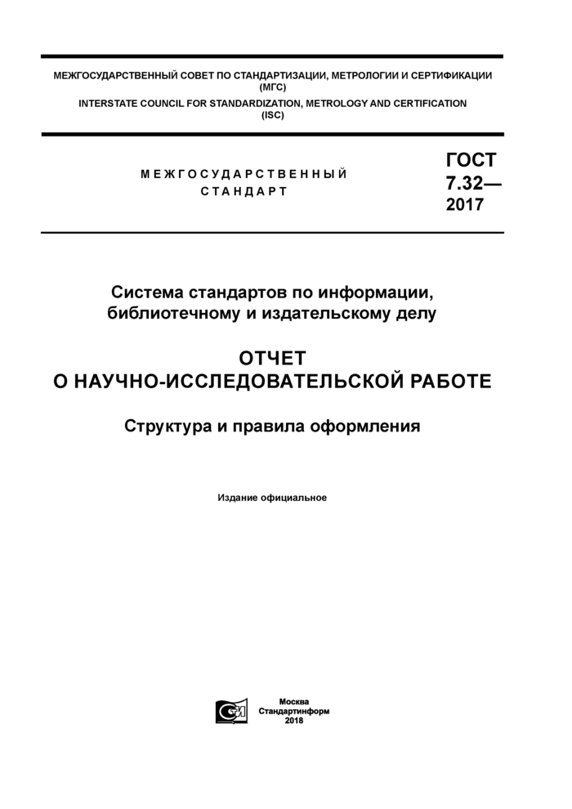
Как применить льготу?
Предоставить в инспекцию отчет о выполнении НИОКР
Когда: одновременно
с налоговой декларацией по итогам налогового периода, в котором в налоговом учете учтены расходы
Исключение: регистрация отчета в ГИС учета НИОКР

Slide 15

Расходы на НИОКР с К=1,5
Какие расходы на НИОКР можно списать
с коэффициентом 1,5?
суммы амортизации по основным средствам и нематериальным активам
расходы на оплату труда работников
материальные расходы: сырье, материалы…
расходы на приобретение исключительных прав
Другие расходы

Slide 16
Статистика ФНС
Большая часть компаний финансируют НИОКР из прибыли. Поддержку не получают.
Год | К-во компаний, которые учли в расходах НИОКР | Компании, которые смогли применить К=1,5
2018 | 1085 | 59
2019 |  | 47

Slide 17
Проблематика размера расходов в виде амортизации ОС и НМА
«суммы амортизации по ОС и НМА …, используемым для НИОКР, начисленные … за период, определяемый как количество полных календарных месяцев, в течение которых ОС и НМА использовались исключительно для выполнения НИОКР»
Вопрос: как быть если ОС и НМА всегда используются для разных видов деятельности, а не исключительно для НИОКР?
Решение:
1. | Нельзя брать с К=1,5
2. | Можно, закрепив в учетной политике порядок распределения, но необходимо отнести к нормируем «иным» расходам (подп. 4 п. 2)
3. | Можно, закрепив в учетной политике порядок распределения; можно учесть согласно подп. 1 п. 2

Slide 18
Проблематика периода предоставления отчета
Ситуация: по завершению работ льгота не заявлена, отчет с налоговой декларацией «по итогам того периода, в котором завершены работы», не представлен.
Вопрос: можно ли применять льготу?
Решение:
1. | Нельзя, требование НК РФ не соблюдено.
2. | Можно, т.к. момент предоставления отчета значения не имеет. Его можно представить с уточненной декларацией

Slide 19
Проблематика периода составления отчета
Ситуация: НИОКР проводится этапами с подписанием актов, этапы приходятся на разные налоговые периоды, но отчет составляется один раз, по завершении всех работ.
Вопрос: можно ли применить коэффициент?
Инспекция: по этапам, приходящимся на каждый налоговый период нужно составлять отдельный отчет; признавать расходы по окончании всех этапов нельзя; при отсутствии отчетов на этап коэффициент не применяется (Письмо Минфина России от 17.04.2013 г. № 03-03-06/1/12967).
Решение: ссылка на абз. 3 п. 1 ст. 54 НК РФ, выделение в отчете описания и результатов отдельных этапов работ.

Slide 20
Проблематика регистрации отчета в ГИС учета НИОКР
Ситуация: Отсутствие такой регистрации может использоваться налоговыми органами как одно из оснований не признавать выполненные работы предметом НИОКР.
Вопрос: можно ли применять коэффициент 1,5?
Ответ:
1. | Регистрация - не условие для признания работ НИОКР и применения К=1,5.
2. | Это лишь опция для упрощения подтверждения права на применение коэффициента

Slide 21
Проблематика неудавшихся НИОКР
Вопрос: можно ли применять К=1,5?
Решение:
1. | Формально – нельзя. Оговорка «независимо от результата» есть только в п. 4 ст. 262 НК РФ. В старой редакции ст. 262 НК РФ аналогичная оговорка к работам по Перечню была, но ее убрали. Текущая оговорка – это уточнение - безрезультатные работы нельзя считать необоснованными
2. | Можно. Нормы необходимо толковать в их системной взаимосвязи. Оговорку в новой редакции убрали, так как она является избыточной

Slide 22

Смежные вопросы, связанные с безрезультатными НИОКР
Вопросы:
нужно ли восстанавливать вычет НДС по товарам (работам, услугам), использованным для безрезультатных НИОКР?
если для НИОКР приобретен патент, можно ли затраты списать единовременно после завершения работ или нужно списывать расходы путем начисления амортизации?
Ответ: Дело № А35-3796/2019, ОАО «Фармстандарт-
Лексредства» (АС г. Курской области и 19ААС)
Фабула дела: компания приобрела научно-техническую документацию и патент готового изделия (формулы), необходимые для производства препарата «Фосфоглив». Качественные образцы, необходимые для экспертизы, проводимой в ходе государственной регистрации препарата в Минздраве РФ, получить не удалось, работы были прекращены. НДС принят к вычету, расходы учтены как НИОКР после завершения работ.

Slide 23
Претензии инспекции и выводы суда
Претензии
НДС должен быть восстановлен, т.к. НТД не была использована в деятельности
расходы на приобретение НТД и патента должны формировать стоимость НМА и списываться через амортизацию, в т.ч. с учетом выдачи патента на 28 лет
Выводы
в п. 3 ст. 170 НК РФ нет такого основания для восстановления НДС как списание затрат на НИОКР;
объект НМА не был введен в эксплуатацию, поскольку для этого необходима возможность приносить выгоды;
срок ПИ НМА не мог быть определен с достаточной достоверностью;
амортизация по нему не начислялась,
потому по окончании работ затраты правомерно списаны как НИОКР

Slide 24
Проблематика новизны
Значимость R&D для конкретного налогоплательщика:
Общенаучная/ общетехнологическая значимость R&D:
Компромиссный подход:
Не требуется, чтобы R&D было направлено на достижение нового знания, технологии или продукта в определенной научно-технологической сфере. Главным критерием выступает новизна для самого налогоплательщика (США)
Для списания расходов необходимо доказать значимость R&D для конкретной научно-технологической сферы, а не для отдельного налогоплательщика. (Соединенное Королевство)
R&D признается, если новое знание, технология или продукция уже были достигнуты другими участниками рынка, но результаты не доступны для налогоплательщика – например, в силу коммерческой тайны (Гонконг)

Slide 25

Споры о новизне.
 | Дело | Фабула | Вывод суда
1. | № А40-240988/16 (АС г. Москвы, 9ААС, ВымпелКом) | Создана система самообслуживания абонентов, включающая интерфейс доступа к информации и онлайн-сервисам. | Оказана услуга по системной интеграции, то есть настройке уже существующих программных продуктов для целей и нужд конкретной компании.
2. | А40-214170/16-108-1865 (АС г. Москвы, Мосэнерго) | Внедрение программного продукта SAP | Оказаны консультационные услуги по системной интеграции программного продукта, который не является новой информационной системой

Slide 26
Критерии для отнесения работ к НИОКР
НИОКР
характеристика идеи темы НИОКР ("новизна")
характеристика ожидаемого результата ("значимость для науки в целом»)
неопределенность в отношении результата
не должны быть направлены исключительно на решение задач конкретной организации

Slide 27

Изменения в НК РФ
http://doklad.ombudsmanbiz.ru/2020/6.pdf
http://doklad.ombudsmanbiz.ru/doklad_2020.html

Slide 28
Системные проблемы, мешающие развитию
1. | Требование к общенаучной или общетехнологической значимости и новизне.
2. | Ограниченное число видов деятельности, в отношении которых может применяться К=1,5.
3. | Невозможность учесть расходы на НИОКР с К= 1,5 до окончания НИОКР
4. | Включение расходов на НИОКР как с К=1, так и с К= 1,5 является фактически срабатыванием профиля риска и автоматически вызывает КНП или ВНП.

Slide 29
Системные проблемы, мешающие развитию
5. | Непрозрачная экспертиза отчета, отсутствие апелляции результатов экспертизы в авторитетных учреждениях.
6. | Экспертиза фактически запрещает применять 1,5 в случае, если НИОКР завершился неудачей.
7. | Регистрация признанного в России и за границей патента также не является основанием признания НИОКР состоявшейся.

Slide 30
Предлагаемые решения
1. Облегчение процедуры применения льготы по НИОКР:
предусмотреть право налогоплательщика в инициативном порядке проводить экспертизу результатов НИОКР в авторитетных учреждениях по перечню Правительства РФ;
предусмотреть списание расходов, если НИОКР не имеет достаточной новизны, но информация о соответствующих результатах не является общедоступной в силу коммерческой тайны или других причин;

Slide 31
Предлагаемые решения
1. Облегчение процедуры применения льготы по НИОКР:
предусмотреть право налогоплательщика, получившего патент на результаты выполненных НИОКР, на применение коэффициента 1,5 без проведения экспертизы;
переориентировать экспертизы с оценки результата НИОКР на подтверждение самого факта проведения НИОКР.

Slide 32
Предлагаемые решения
2. В отношении применения коэффициента 1,5
Повышение «К» (с 1,5 до 2) к расходам на НИОКР, указанным в Пост. Пр. № 988, а также для налогоплательщиков, получивших статус высокотехнологичных компаний;
Обеспечить регулярное обновление перечня НИОКР, для которых применяется «К».
Закрепить право применять вычеты по НИОКР с коэффициентом по факту понесенных расходов, без необходимости ожидать результат НИОКР.
Рассмотреть возможность установления долей расходов на НИОКР от выручки и прибыли организаций, при которых проведение экспертизы результатов НИОКР налоговыми органами не проводится.

Slide 33

Докладчик
Валентина Семенова
Старший юрист
v.semenova@pgplaw.ru
Валентина консультирует клиентов по вопросам налогообложения, налогового планирования и оценки налоговых рисков. Профессиональный опыт Валентины включает защиту и консультирование клиентов более чем в 300 проектах крупнейших российских и иностранных компаний.
Специализируется в вопросах налогообложения предприятий ТЭК, в сфере цифровой экономики и FMCG.

Slide 34
Контактная информация
  Россия
  Москва, Санкт-Петербург, Красноярск, Южно-Сахалинск, Владивосток
  Китай
  Пекин, Шанхай
  Корея
www.pgplaw.ru
info@pgplaw.ru
+7 (495) 767-00-07
+7 (495) 765-00-07

